Slide 1
LEARN#8
Unipass 공지 Mail 발송
난이도 : 하
SiCT RPA 교육프로그램

Slide 2

1. 개요
진행과제
Unipass(https://unipass.customs.go.kr/csp/index.do)의 공지사항 Mail 발송
과제의 목적
웹크롤링을 통한 Data 수집
사전 교육
Click Activity의 Selector 편집 방법
제약 사항
게시물 페이지당 표시 개수 수정 금지( )

Slide 3
2. 프로세스 기본 흐름
Step1. Unipass 접속
Step1.2
1개월 간의 공지사항 조회
Unipass URL
Process 종료
다음 Row 미존재
Row 존재 유무
Step2.2
“제목“ 클릭
Step3.1
제목, 본문 Data 수집
Step3.2
첨부 파일
확인
Step3.3
첨부 파일 저장
파일 존재
Step4.1
Mail 작성
Step5.2
Mail 발송

Slide 4
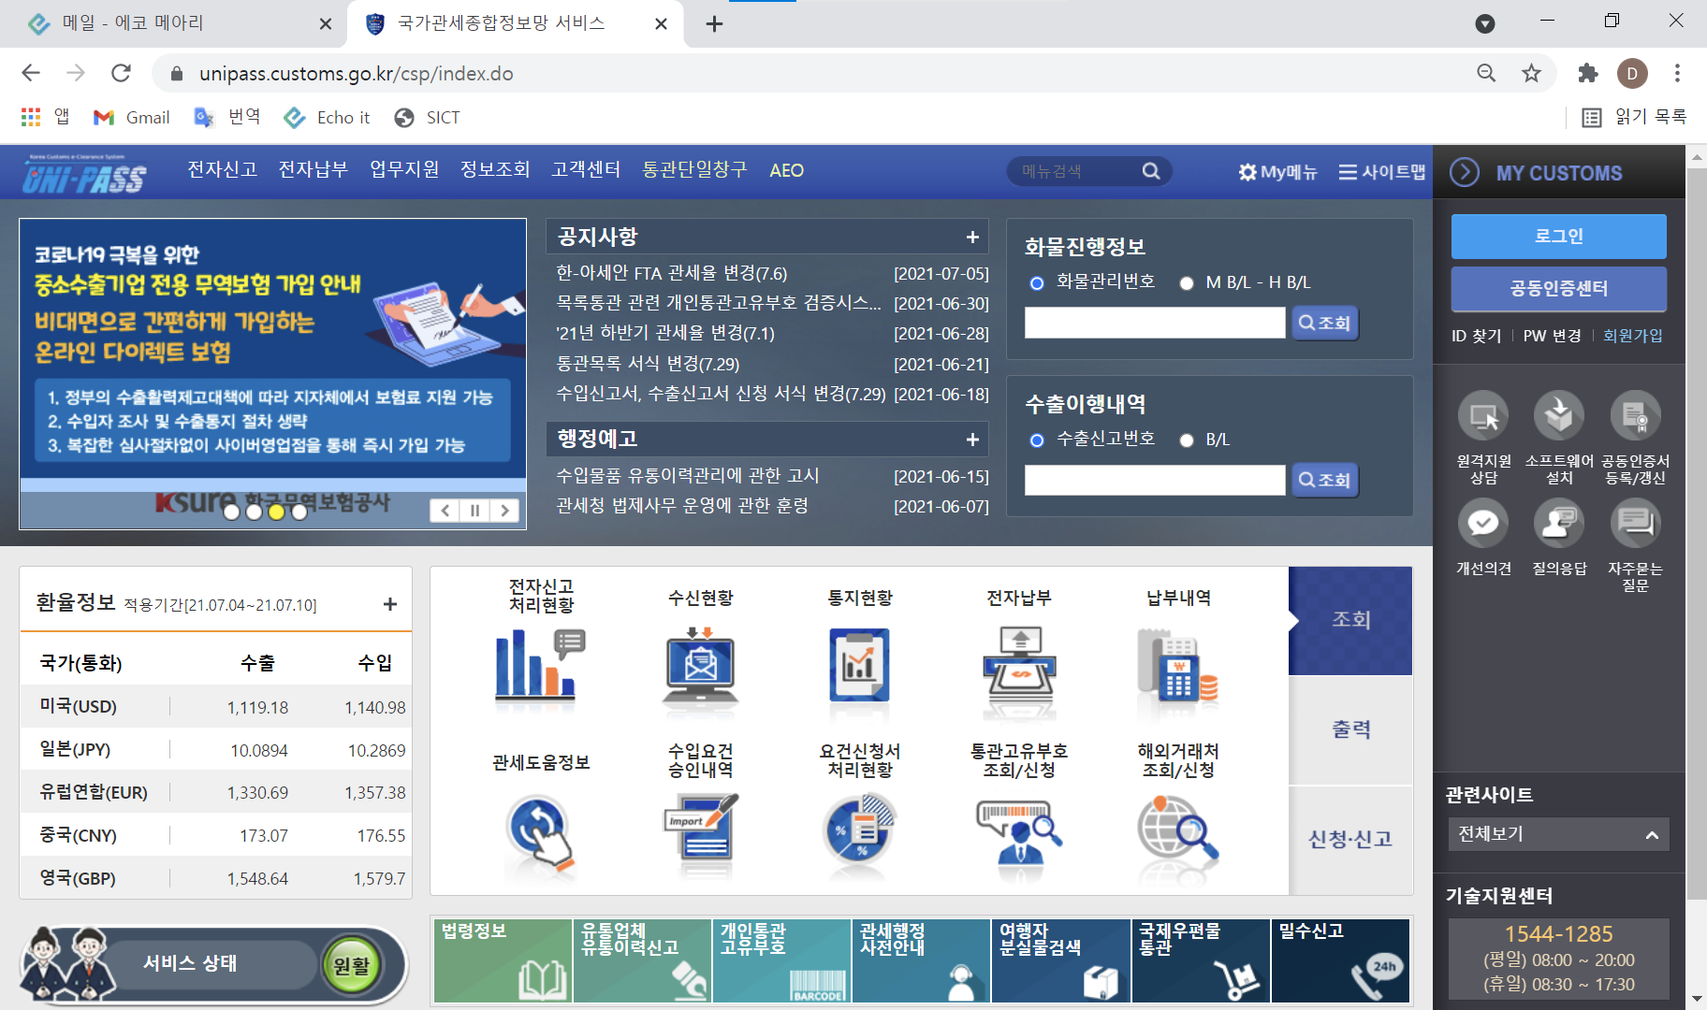
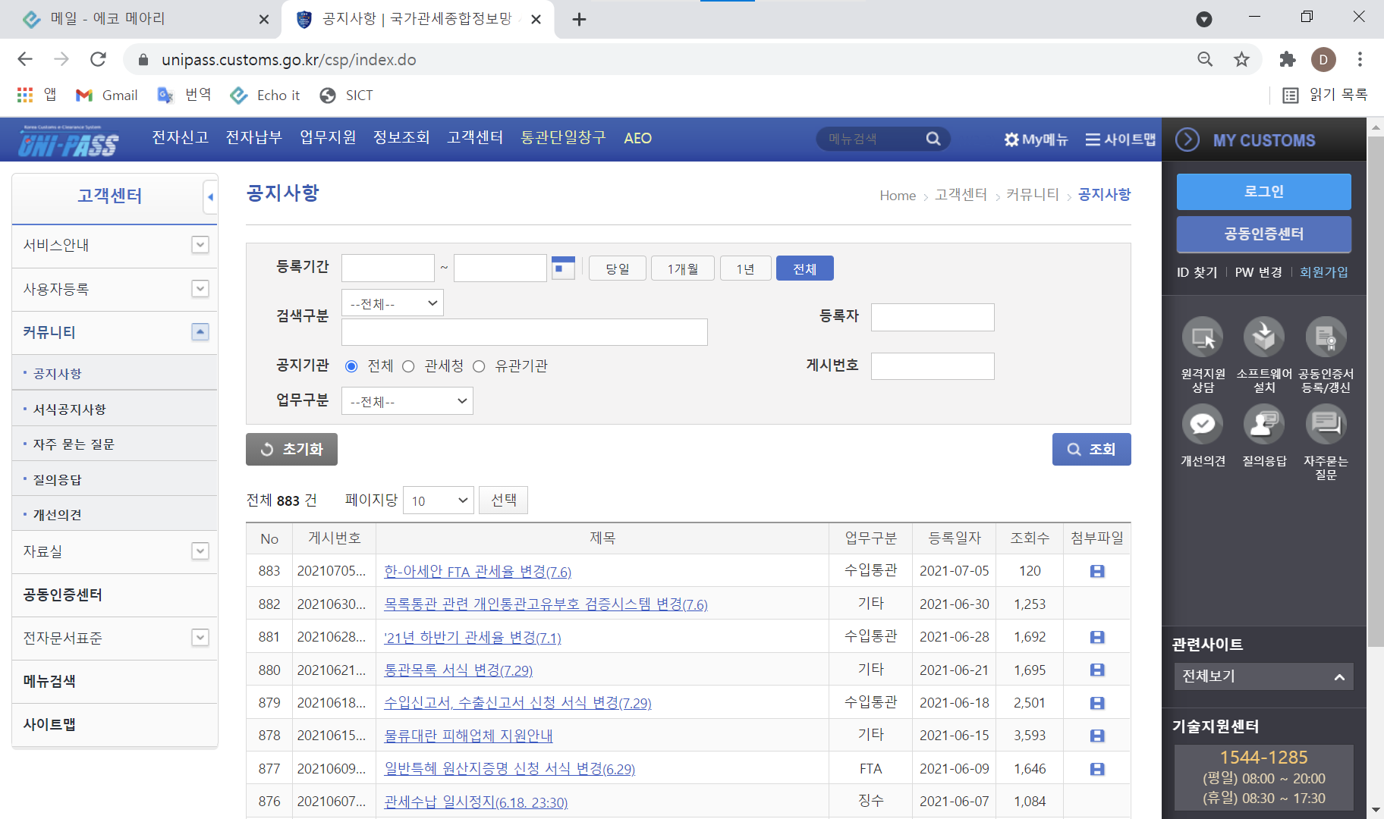
2.1) Step1

Slide 5
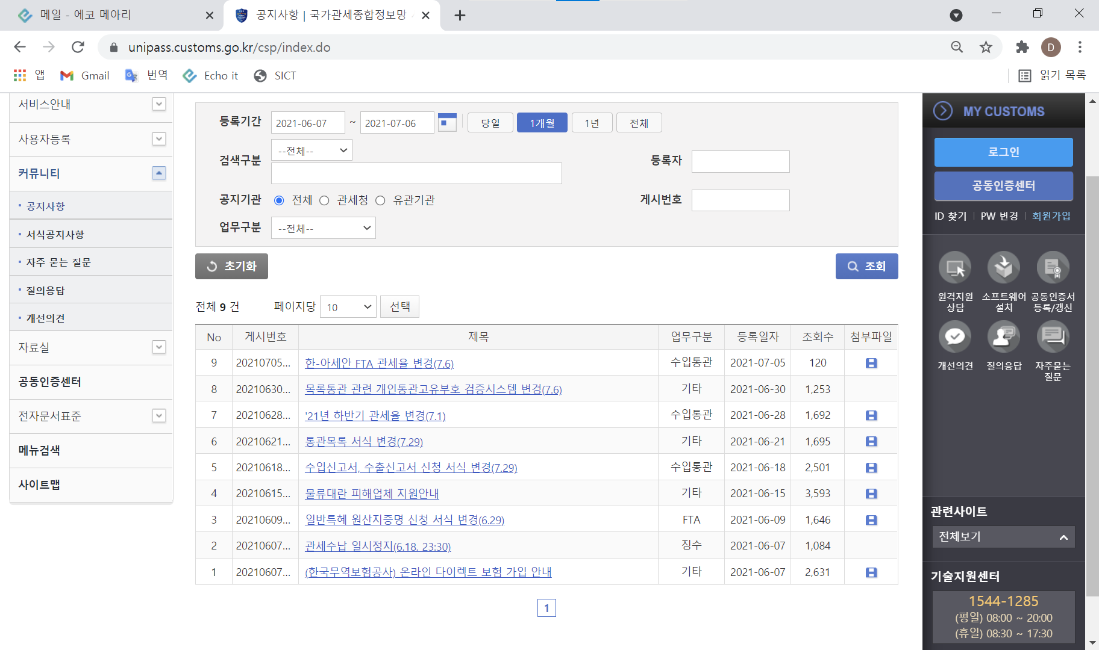
2.2) Step2

Slide 6
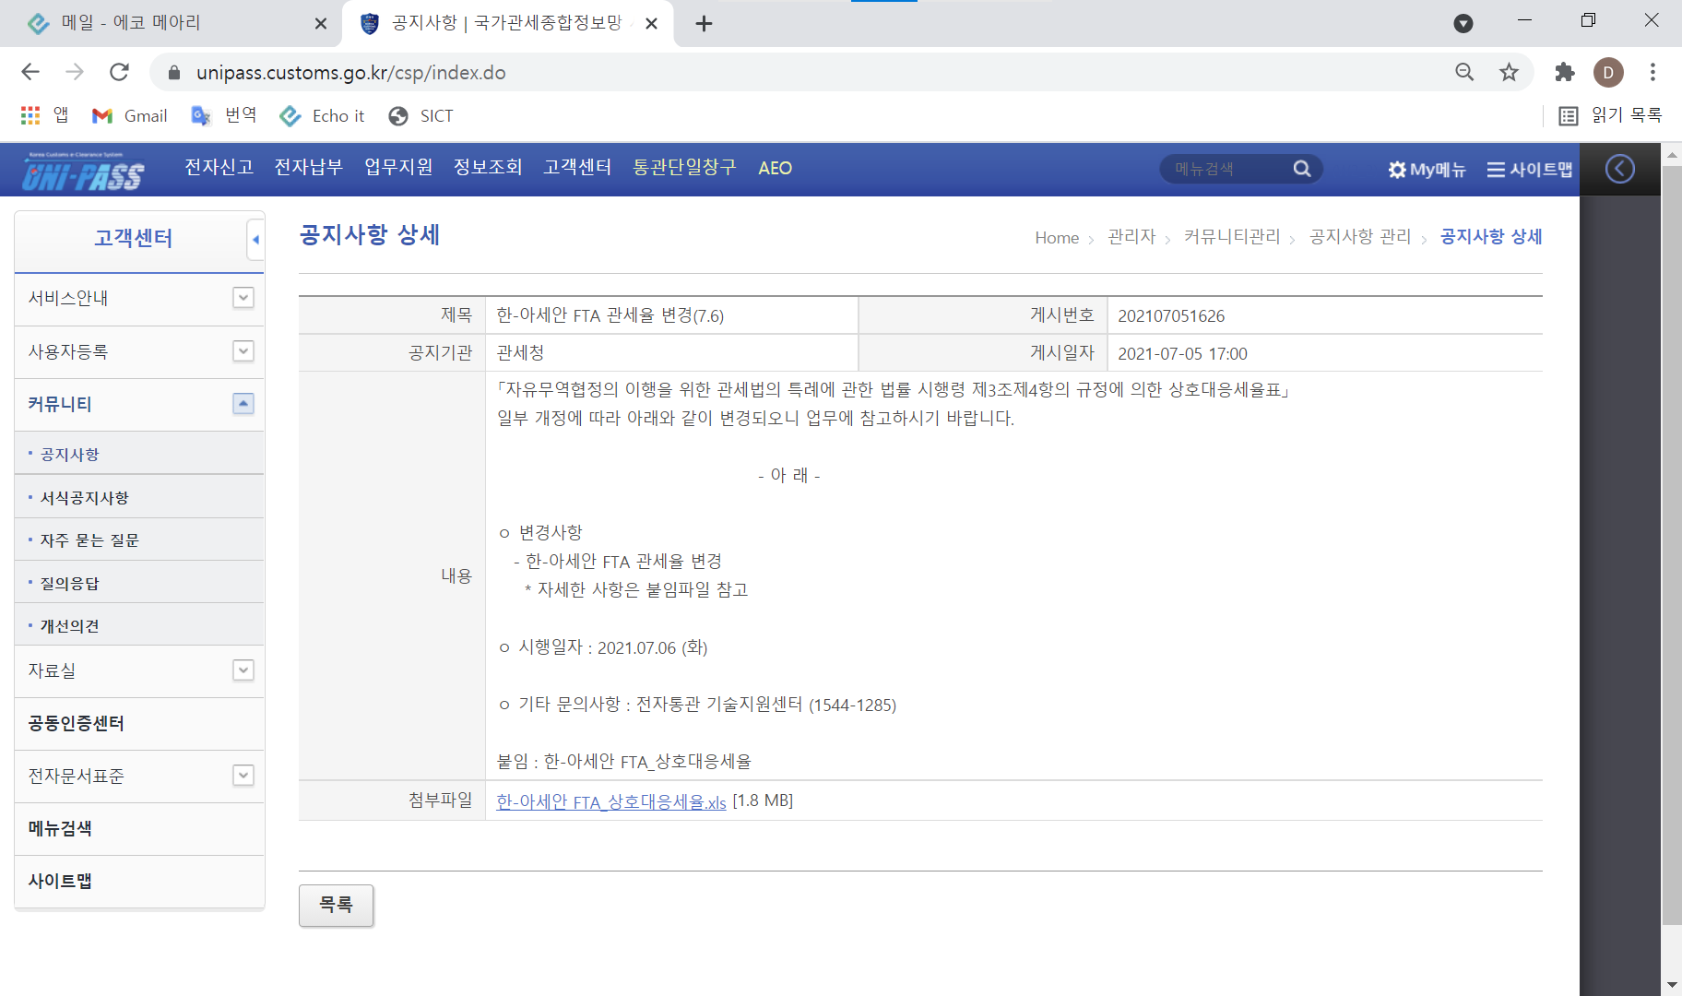
2.3) Step3

Slide 7
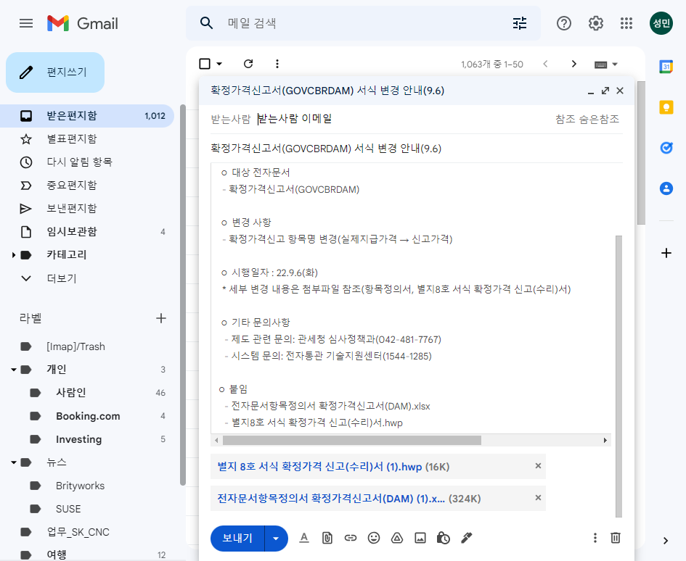
2.4) Step4

Slide 8
3. INPUT
Unipass 첨부파일 저장
표시된 파일은 모두 저장

Slide 9
4. OUTPUT
Mail 발송
Activity 사용 또는 “https://www.gmail.com”에서 발송
공문 건 by 건 Mail 발송 필요
공문의 제목 → Mail 제목
공문의 본문 → Mail 본문
공문의 첨부 파일 → Mail 첨부 파일
TO : 본인 메일(gmail 계정)

